Slide 1
Aplicación Móvil Asesorías estudiante-estudiante
Aplicación móvil de apoyo para el departamento de desarrollo académico en el programa de asesorías estudiante-estudiante.
Angel Lopez
Desarrollo de
aplicaciones móviles

Slide 2
Tabla de contenido
3
4
5
6
15
Introducción
Justificación.
Ventajas frente al sistema actual.
Mockups
Conclusión

Slide 3
Introducción
Aplicación móvil de ayuda para el programa de asesorías estudiante-estudiante del departamento de desarrollo académico que esta coordinado por el M.C. Armando Balbuena. El objetivó de la aplicación es proveer a toda la comunidad estudiantil de información sobre las diferentes materias ofertadas, nombre y contacto de los asesores así como su ubicación y disponibilidad.

Slide 4
Justificación
Debido a las quejas presentadas por los alumnos hacia el departamento de desarrollo académico, se han buscado estrategias de difusión de información para la correcta implementación del programa. Como gran parte de los alumnos posee un Smartphone, una buena manera de hacer llevar esta información es a través de una aplicación móvil.

Slide 5
Ventajas frente al sistema actual.
Presentación ágil de la información.
Contendió en tiempo real.
Contacto en todo momento.
Discrimina información.
Ahorra tiempos en búsqueda.
Disponible en todo momento desde un Smartphone.

Slide 6
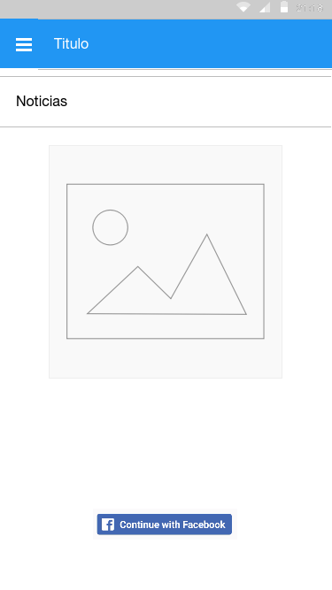
Nombre FB

Slide 7
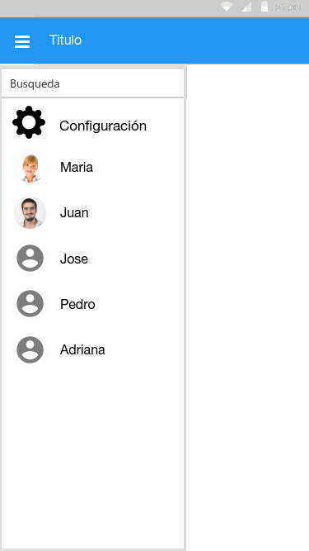
Nombre FB
Nombre FB

Slide 8
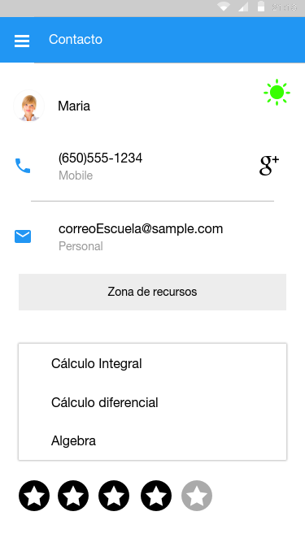
Nombre FB
Nombre FB

Slide 9
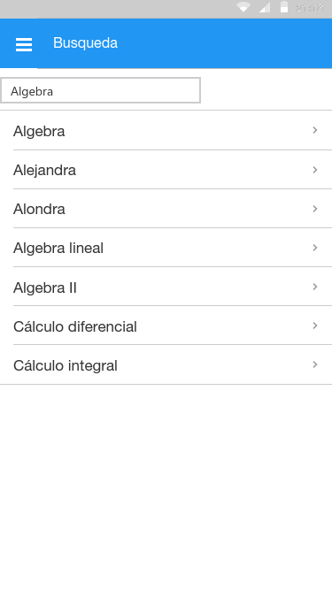
Nombre FB
Nombre FB

Slide 10
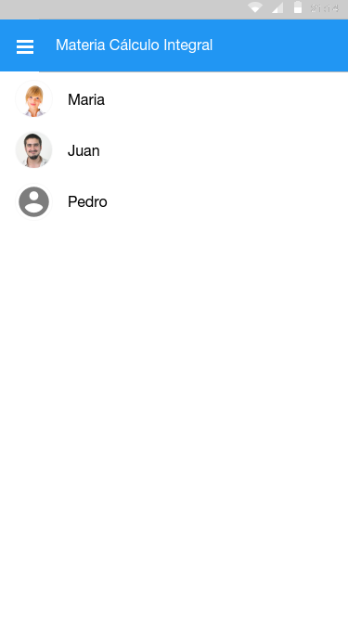
Nombre FB
Nombre FB

Slide 11
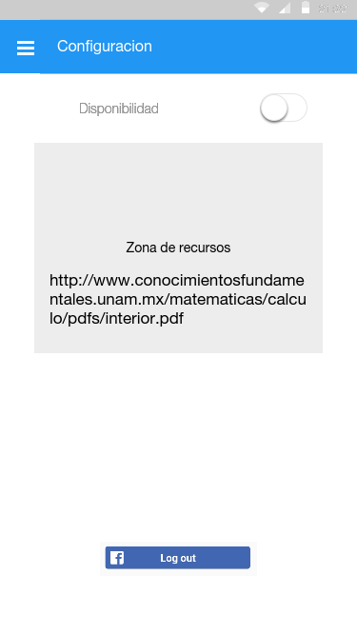
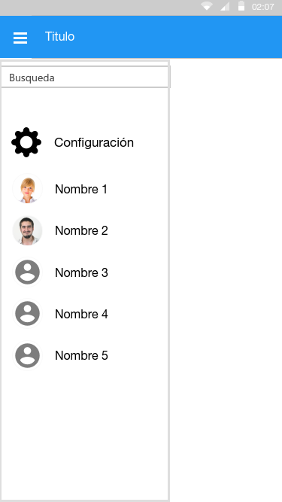
Nombre FB
Nombre FB

Slide 12
Nombre FB
Nombre FB

Slide 13
Nombre FB
Nombre FB

Slide 14
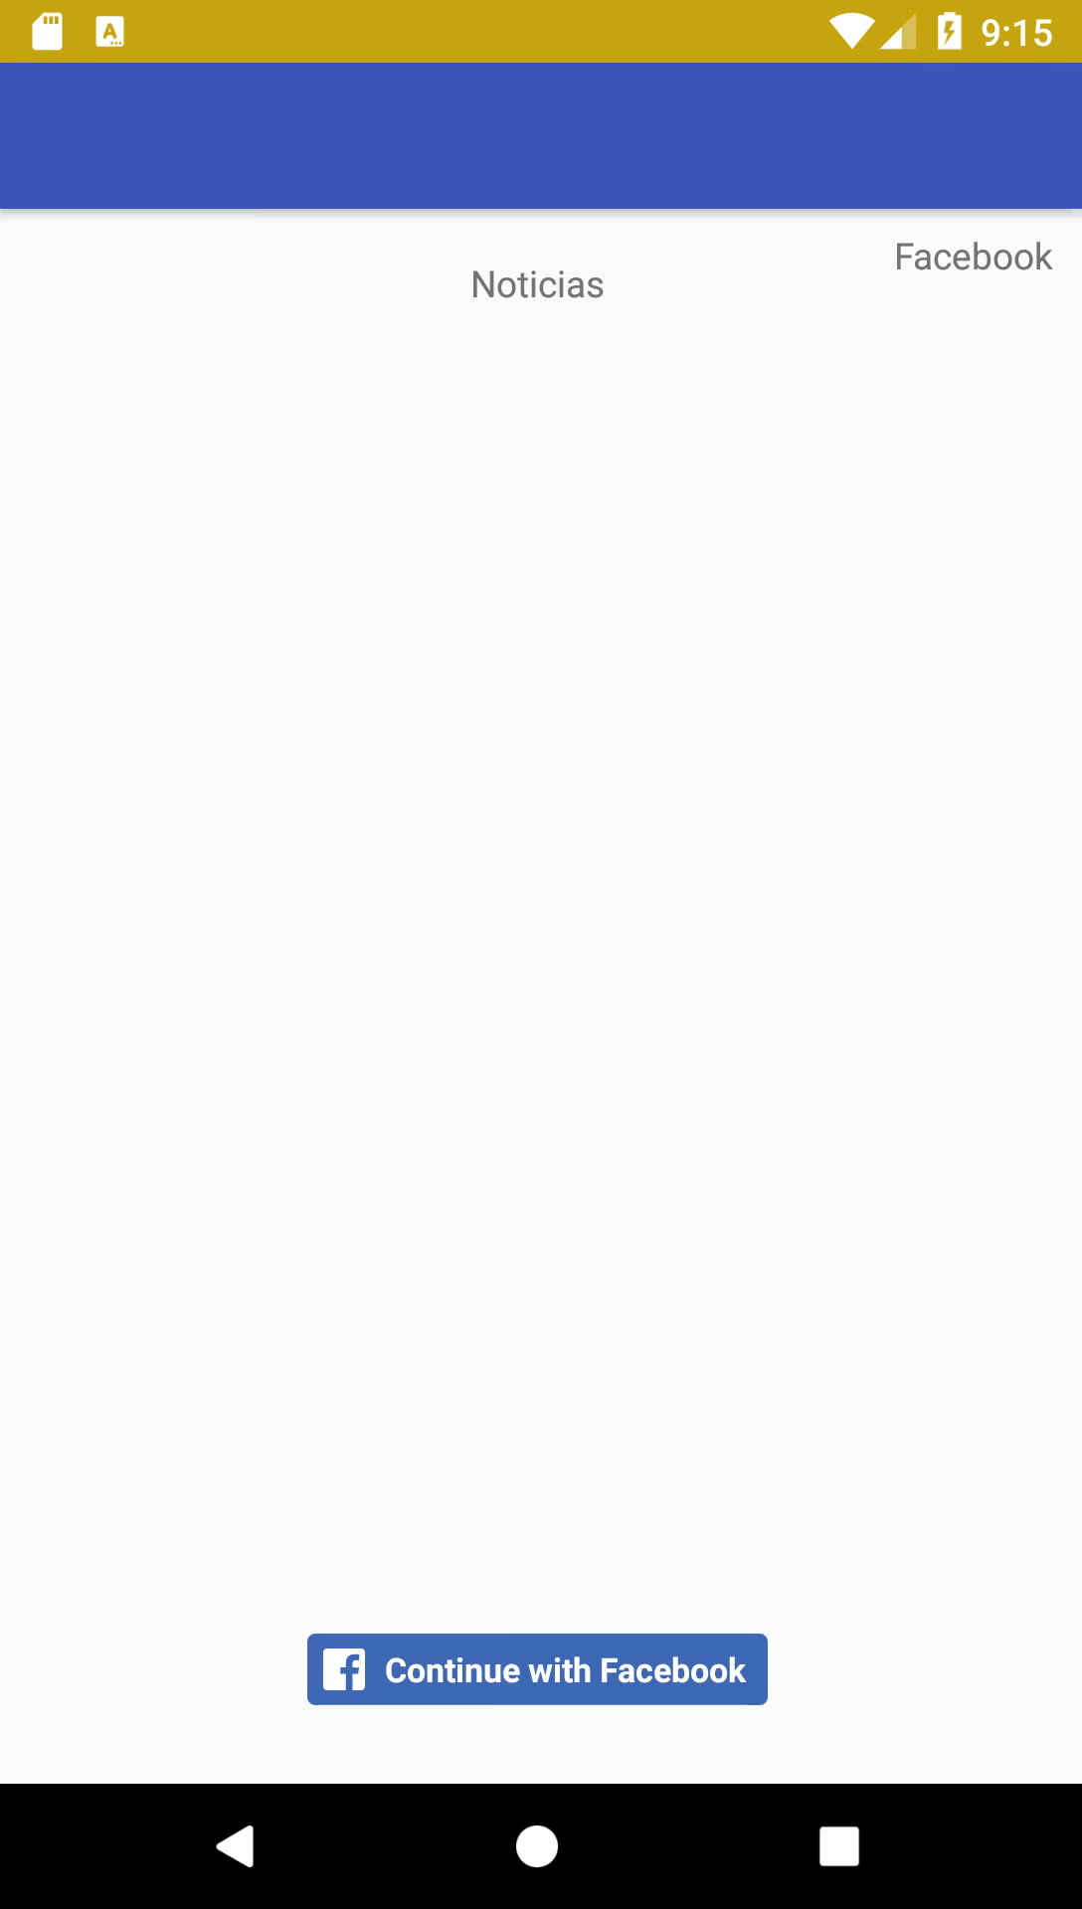

Slide 15
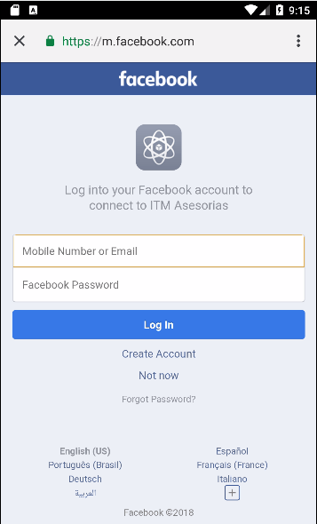
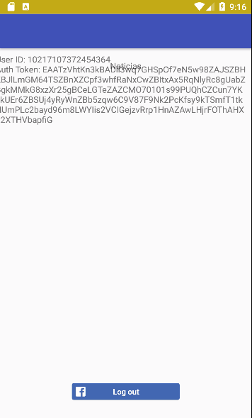
Conclusión

Slide 16
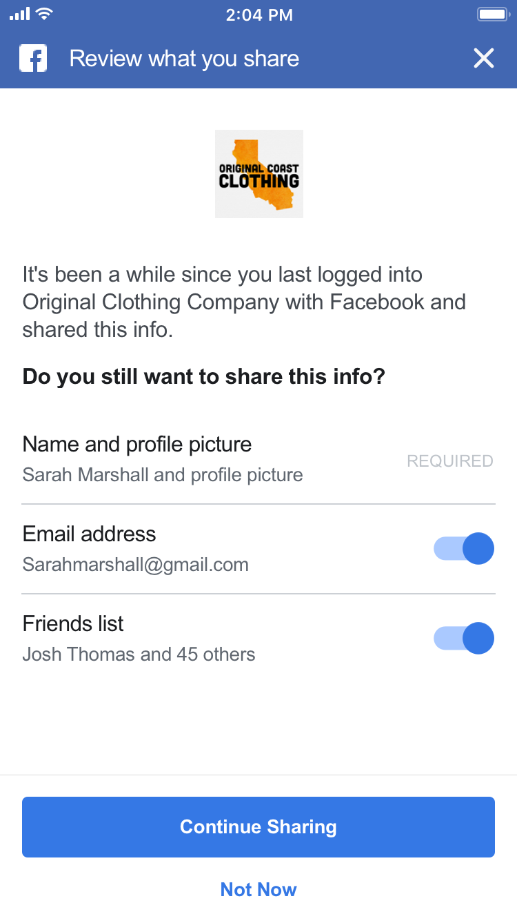
Conclusión

Slide 17
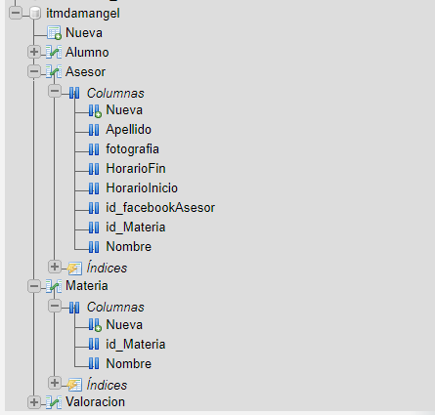
Conclusión

